Slide 1


ОРГАНИЗАЦИЯ ПРОВЕДЕНИЯ ЭНЕРГОЭФФЕКТИВНОГО КАПИТАЛЬНОГО РЕМОНТА МНОГОКВАРТИРНЫХ ДОМОВ
И ПРЕДОСТАВЛЕНИЯ ФИНАНСОВОЙ ПОДДЕРЖКИ
ЗА СЧЕТ СРЕДСТВ ГОСУДАРСТВЕННОЙ КОРПОРАЦИИ –
ФОНДА СОДЕЙСТВИЯ РЕФОРМИРОВАНИЯ
ЖИЛИЩНО-КОММУНАЛЬНОГО ХОЗЯЙСТВА
Шелковников Юрий Александрович
Директор ГБУ «Центр развития
жилищно-коммунального и дорожного
комплекса Кузбасса»

Slide 2

Капитальный ремонт общего имущества в многоквартирных домах
Постановление Правительства Российской Федерации от 17 01.2017 г. № 18 «Об утверждении правил
предоставления финансовой поддержки за счет средств
государственной корпорации - фонда содействия
реформированию жилищно-коммунального хозяйства
на проведение капитального ремонта
многоквартирных домов»
(в редакции Постановления Правительства Российской Федерации
от 21 декабря 2020 года № 2202)

Slide 3

Организация энергоэффективного капитального ремонта многоквартирного дома
Цель капитального ремонта –
улучшение качества и комфорта проживания в доме
Самый разумный способ повысить комфорт проживания в доме - обеспечить повышение его энергоэффективности
Любой ремонт требует затрат на его проведение.
Но только энергоэффективный позволяет окупать себя
за счет экономии энергетических ресурсов

Slide 4

Проведение энергоэффективных мероприятий выгодно для собственников помещений в МКД!
1) Модернизация внутридомовых инженерных систем;
2) Получение экономии денежных средств по оплате коммунальных услуг вследствие достигнутой экономии ресурсов;
3) Государственная поддержка на возмещение части расходов на энергоэффективные мероприятия;
4) Повышение уровня комфорта проживания в доме;
5) Повышение рыночной стоимости квартир.

Slide 5
Правительство расширило область действия программы:
К участию допущены дома независимо от года постройки и способа финансирования работ по капитальному ремонту!
Региональный оператор капитального ремонта добавлен в число возможных получателей финансовой поддержки!
Регионы сами решают, как перечислять средства поддержки внутри своей бюджетной системы!
Одобренная поддержка действует до 31 декабря года, следующего за годом подачи заявки!
Уточнена цель: энергоэффективный ремонт – это обычные работы по капремонту, но с выполнением дополнительных мероприятий!

Slide 6

Требования к МКД, которым может быть предоставлена государственная поддержка
Многоквартирные дома, претендующие на получение финансовой
поддержки:
Не должны быть признаны аварийными и подлежащими сносу или реконструкции в установленном Правительством Российской Федерации порядке.
Оснащены общедомовыми приборами учета
потребления коммунальных ресурсов
(тепловой и электрической энергии).
Иметь возможность предоставить расчет платы
за коммунальные услуги на основании
показания общедомовых приборов учета за
любые 12 месяцев непрерывно, взятых за 3-летний
период до даты подачи заявки.

Slide 7
Основные условия для получения финансовой поддержки на ЭКР
необходимо в ходе капитального ремонта выполнить работы по энергосбережению из перечня мероприятий, утвержденного Фондом содействия реформированию ЖКХ по согласованию с Минстроем России
выполняемые энергоэффективные работы должны приводить к уменьшению расходов на оплату коммунальных услуг не менее чем на 10%
Экономия определяется расчетным способом с использованием специального приложения «Помощник ЭКР», размещенного на сайте Фонда содействия реформированию ЖКХ.

Slide 8
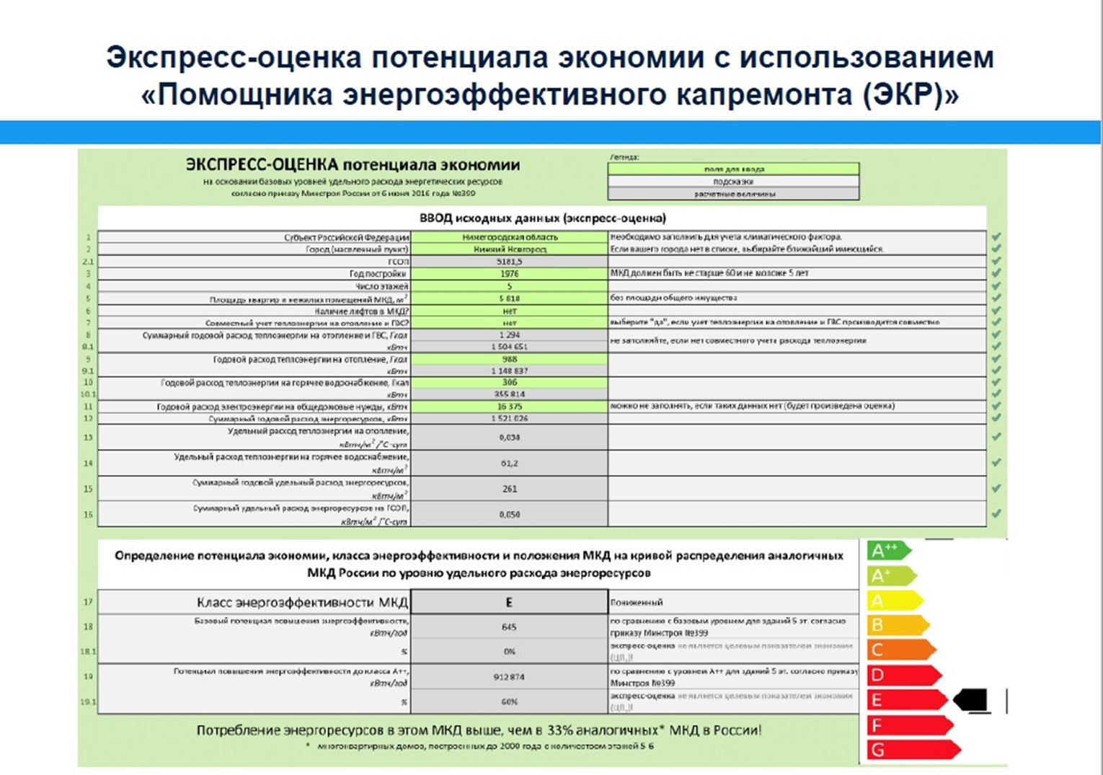
Выполнение расчета показателя экономии в «Помощнике ЭКР»

Slide 9
КАК МОЖНО ИСПОЛЬЗОВАТЬ СРЕДСТВА ФИНАНСОВОЙ ПОДДЕРЖКИ
В соответствии со статьей 174 Жилищного кодекса Российской Федерации средства государственной поддержки, в том числе финансовая поддержка за счет средств Фонда, образуют фонд капитального ремонта многоквартирного дома и могут использоваться на:
а) оплату услуг и (или) работ по капитальному ремонту общего имущества в многоквартирном доме;
б) разработки проектной документации;
в) оплату услуг по строительному контролю;
г) погашение кредитов, займов, полученных и использованных в целях оплаты указанных услуг, работ;
д) уплату процентов за пользование такими кредитами, займами;
е) оплату расходов на получение гарантий и поручительств по таким кредитам, займам

Slide 10
Перечень работ по капитальному ремонту общего имущества в многоквартирном доме
за счет средств фонда капитального ремонта, сформированного из минимального размера взноса на капитальный ремонт*:
1) ремонт внутридомовых инженерных систем электро-, тепло-, газо-, водоснабжения, водоотведения;
2) ремонт, замену, модернизацию лифтов, ремонт лифтовых шахт, машинных и блочных помещений;
3) ремонт крыши;
4) ремонт подвальных помещений, относящихся к общему имуществу в многоквартирном доме;
5) ремонт фасада;
6) ремонт фундамента многоквартирного дома.
--------------------------------------------------------------------------------------------------------------------------------------------------------------------------------------------------------------------------------
* ч. 1 ст. 166 Жилищного кодекса Российской Федерации

Slide 11
Сроки проведения работ по капитальному ремонту МКД по условиям программы государственной поддержки
Для получения государственной поддержки работы по капитальному ремонту МКД должны быть завершены не позднее 31 декабря года, следующего за годом подачи заявки.
Собственники МКД, соответствующих установленным требованиям, в которых уже реализован энергоэффективный капитальный ремонт и уменьшение расходов на оплату коммунальных ресурсов после ремонта составило не менее 10% по каждому дому, также могут претендовать на получение государственной поддержки, в случае если такой ремонт был проведен после 1 февраля 2017 года.

Slide 12

Сведения о размере нераспределенного остатка средств общего лимита средств на капитальный ремонт
Уже три года активные владельцы специальных счетов получают деньги за то, что проводят энергоэффективный капремонт
Остаток общего лимита средств на капитальный ремонт
По состоянию на 11.08.2021г.
220,142 млн. руб.

Slide 13

Нормативно-правовые акты, которые регулируют вопросы поддержки капитального ремонта МКД
1) Федеральный закон «О Фонде содействия реформированию жилищно-коммунального хозяйства» от 21.07.2007 № 185-ФЗ;
2) Постановление Правительства РФ от 17 января 2017 года № 18 (ред. от 21.12.2020 года
№ 2202) «Об утверждении Правил предоставления финансовой поддержки за счет средств государственной корпорации — Фонда содействия реформированию жилищно-коммунального хозяйства на проведение капитального ремонта многоквартирных домов»;
3) Перечень мероприятий по энергосбережению и повышению энергоэффективности (утвержден государственной корпорацией – Фондом содействия реформированию жилищнокоммунального хозяйства и согласован с Минстроем России 10.02.2017);
4) Методика по подготовке заявок на предоставление финансовой поддержки (утверждена 28 декабря 2020, протокол № 1036);
5) Закон Кемеровской области от 26.12.2013 № 141-ОЗ (ред. от 08.10.2019) «О капитальном ремонте общего имущества в многоквартирных домах»

Slide 14
Контакты
ГБУ «Центр развития ЖК И ДК Кузбасса»
Директор – Шелковников Юрий Александрович
Тел. 8 -384-2-36-68-27
E-mail: 366827@mail.ru
Заместитель директора - Ванеева Оксана Владимировна
Тел. 8-384-2-36-72-17
Е-mail: kce42vov@mail.ru
Сайт: кцэ42.рф Instagram: centr_zhkdk42

Slide 15

ОРГАНИЗАЦИЯ ПРОВЕДЕНИЯ
ЭНЕРГОЭФФЕКТИВНОГО КАПИТАЛЬНОГО РЕМОНТА МНОГОКВАРТИРНЫХ ДОМОВ И ПРЕДОСТАВЛЕНИЯ ФИНАНСОВОЙ ПОДДЕРЖКИ
ЗА СЧЕТ СРЕДСТВ ГОСУДАРСТВЕННОЙ
КОРПОРАЦИИ – ФОНДА СОДЕЙСТВИЯ РЕФОРМИРОВАНИЯ ЖИЛИЩНО-
КОММУНАЛЬНОГО ХОЗЯЙСТВА
НА ЕГО ПРОВЕДЕНИЕ
Спасибо за внимание!

